Slide 1
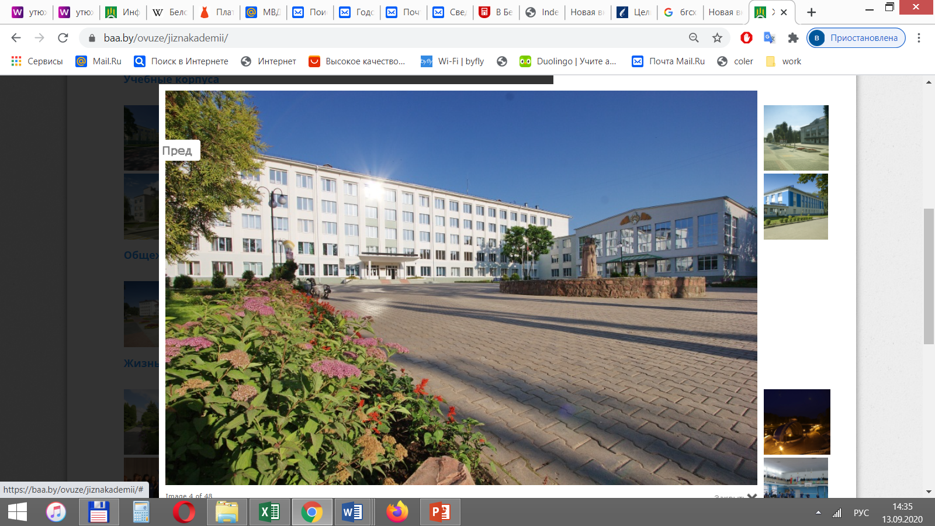
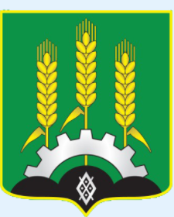


Учреждение образования
«Белорусская государственная орденов Октябрьской Революции и Трудового Красного Знамени сельскохозяйственная академия
Анализ системы менеджмента качества
по итогам 2023–2024 учебного года

Slide 2
Цель анализа
Статус действий, осуществляемых по итогам предыдущего анализа
Результаты внешнего аудита
  Оценить функционирование системы менеджмента качества, принять решения и запланировать действия, связанные с определением необходимых изменений системы менеджмента качества для её улучшения.
  Подтвержден сертификат соответствия
  Положительные аспекты
  Аспекты для улучшения
  .
  Все запланированные мероприятия выполнены

Slide 3

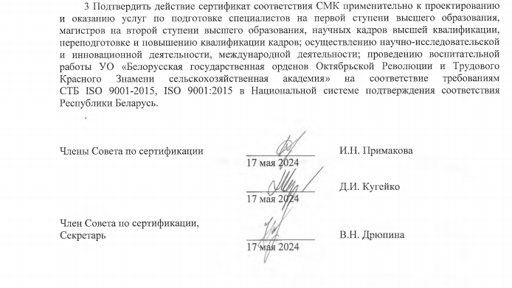
Итоги периодического внешнего аудита

Slide 4
  Положительные аспекты
  отмеченные в отчете органа по сертификации БелГИСС
  Лидерство руководства.
  Выделение ресурсов и заинтересованность высшего руководства в результативном функционировании СМК.
  Высокая компетентность персонала академии.
  Вовлечение персонала в вопросы функционирования СМК .
  Развитие международного сотрудничества.
  Совершенствование материальной базы.

Slide 5
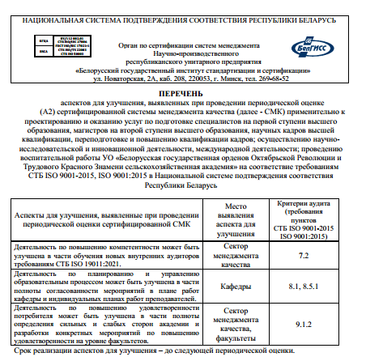
При проведении периодической оценки несоответствия не выявлены.

Slide 6
Перечень аспектов для улучшения
  Деятельность по повышению компетентности может быть улучшена в части обучения новых внутренних аудиторов требованиям СТБ ISO 19011:2021.
  Деятельность по планированию и управлению образовательным процессом может быть улучшена в части полноты согласованности мероприятий в плане работ кафедры и индивидуальных планах работ преподавателей.
  Деятельность по повышению удовлетворенности потребителя может быть улучшена в части полноты определения сильных и слабых сторон академии и разработки конкретных мероприятий по повышению удовлетворенности на уровне факультетов.

Slide 7
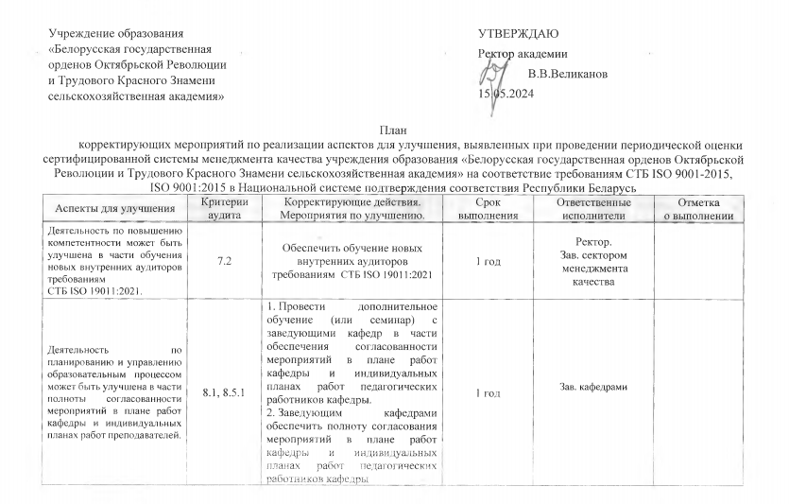
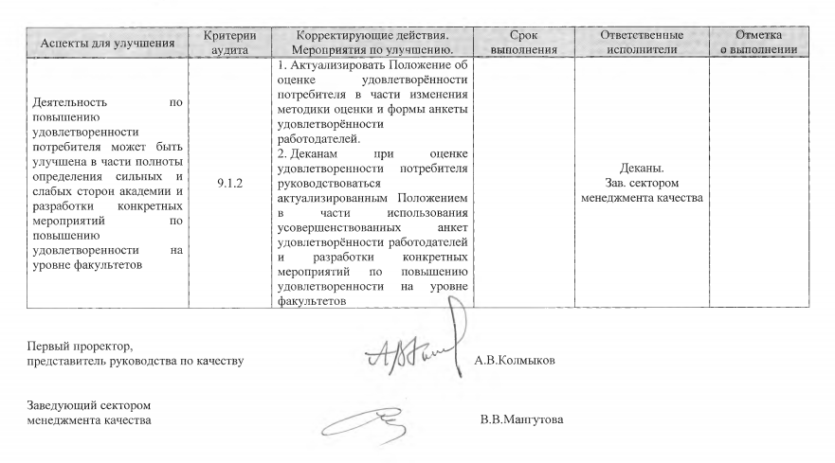

Slide 8

План корректирующих мероприятий по итогам проведения периодической оценки сертифицированной системы менеджмента качества академии
Аспекты для улучшения | Корректирующие действия. Мероприятия по улучшению. | Ответственные исполнители
Деятельность по повышению компетентности может быть улучшена в части обучения новых внутренних аудиторов требованиям СТБ ISO 19011:2021. | Обеспечить обучение новых внутренних аудиторов требованиям СТБ ISO 19011:2021 | Ректор. Зав. сектором менеджмента качества

Slide 9
План корректирующих мероприятий по итогам проведения периодической оценки сертифицированной системы менеджмента качества академии
Аспекты для улучшения | Корректирующие действия. Мероприятия по улучшению. | Ответственные исполнители
Деятельность по планированию и управлению образовательным процессом может быть улучшена в части полноты согласованности мероприятий в плане работ кафедры и индивидуальных планах работ преподавателей. | 1. Провести дополнительное обучение (или семинар) с заведующими кафедр в части обеспечения согласованности мероприятий в плане работ кафедры и индивидуальных планах работ педагогических работников кафедры. 2. Заведующим кафедрами обеспечить полноту согласования мероприятий в плане работ кафедры и индивидуальных планах работ педагогических работников кафедры | Зав. кафедрами

Slide 10
План корректирующих мероприятий по итогам проведения периодической оценки сертифицированной системы менеджмента качества академии
Аспекты для улучшения | Корректирующие действия. Мероприятия по улучшению. | Ответственные исполнители
Деятельность по повышению удовлетворенности потребителя может быть улучшена в части полноты определения сильных и слабых сторон академии и разработки конкретных мероприятий по повышению удовлетворенности на уровне факультетов | 1. Актуализировать Положение об оценке удовлетворённости потребителя в части изменения методики оценки и формы анкеты удовлетворённости работодателей. 2. Деканам при оценке удовлетворенности потребителя руководствоваться актуализированным Положением в части использования усовершенствованных анкет удовлетворённости работодателей и разработки конкретных мероприятий по повышению удовлетворенности на уровне факультетов | Деканы. Зав. сектором менеджмента качества

Slide 11
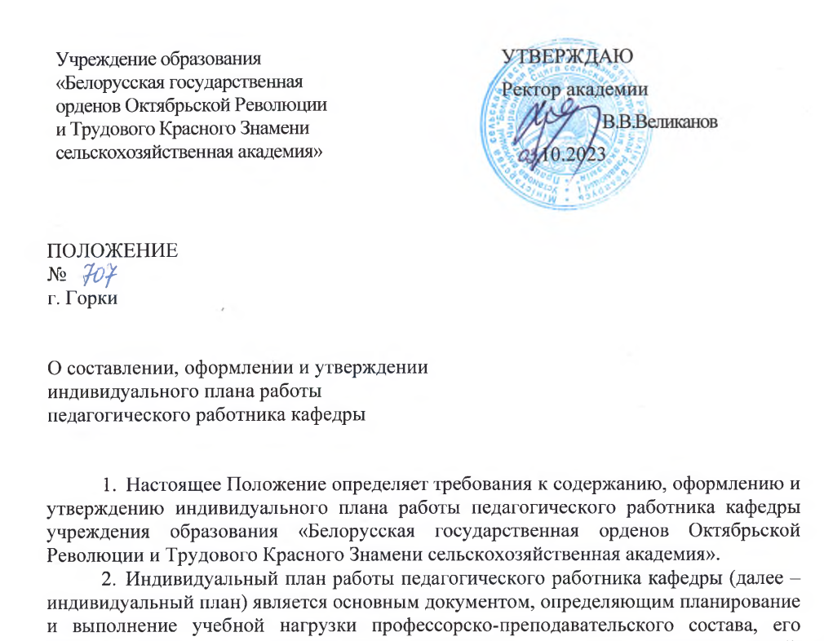

Slide 12
Изменения в системе менеджмента качества академии:
Введена в действие новая версия документированная процедура ДП-2.015 (6.1,9.1,9.3,10.2) Порядок управления рисками и возможностями.
Введена в действие новая версия документированной процедуры ДП–2.043 (10.2) Корректирующие и предупреждающие действия.
Введена в действие новая версия документированная процедура ДП-2.045 (7.5) Порядок формирования, ведения и хранения личных дел студентов (магистрантов).
Введена в действие новая версия документированная процедура ДП-2.014 (7.5) Управление записями.

Slide 13
Изменения в системе менеджмента качества академии:
Введена в действие новая версия документированная процедура ДП-2.036(8.4) Управление закупками.
Введено в действие актуализированное положение «Об оценке удовлетворенности потребителей в системе менеджмента качества».
Правила «Проведения итоговой аттестации студентов академии при освоении содержания образовательных программ высшего образования».
Положение «О составлении, оформлении и утверждении индивидуального плана работы педагогического работника кафедры».

Slide 14
Изменения в системе менеджмента качества академии:
Введено в действие актуализированное положение «О непрерывном профессиональном образовании руководящих работников, профессорско-преподавательского состава и специалистов учреждения образования «Белорусская государственная орденов Октябрьской Революции и Трудового Красного Знамени сельскохозяйственная академия».
Введена в действие новая версия стандарта СТА-2.031 (7.1.2, 7.1.6, 7.2) Кадровое обеспечение.
Введена в действие новая версия стандарта СТА-2.027(8.5) Переподготовка и повышение квалификации руководящих работников и специалистов.

Slide 15
Изменения в системе менеджмента качества академии:
Введена в действие новая версия стандарта СТА-2.210 (8.4, 8.5) Практическая подготовка специалистов при реализации образовательных программ высшего образования.
Введена в действие новая версия стандарта СТА-2.034 (7.1.6) Библиотечное и информационное обеспечение.
Введена в действие новая версия стандарта СТА-2.028 (8.5) Подготовка научных работников высшей квалификации.
Введена в действие новая версия стандарта СТА-2.037 (7.1.3;7.1.4) Инфраструктура и производственная среда.

Slide 16
Изменения в системе менеджмента качества академии:
Введена в действие новая версия стандарта СТА–2.025(8.5) Подготовка специалистов с высшим образованием.
Введена в действие новая версия стандарта СТА – 2.022(8.3) Проектирование основных образовательных программ и учебно-методическое обеспечение.
Введена в действие новая версия стандарта СТА-2.024 (8.4;8.5) Профориентация и прием в академию.

Slide 17
Обратная связь с потребителями и другими заинтересованными сторонами осуществлялась в следующих формах:
работа с обращениями граждан;
согласование с заинтересованными сторонами учебных планов и программ;
анкетирование потребителей с целью анализа их удовлетворенности;
информирование заинтересованных лиц о проводимых конкурсах на замещение вакантных должностей;
предоставление заказчику промежуточных результатов выполнения НИР;
проведение конференций, семинаров, круглых столов с заинтересованными сторонами и др.

Slide 18
Интегрированный индекс удовлетворённости потребителей

Slide 19
Удовлетворённость отдельных категорий потребителей и заинтересованных сторон
2023-2024 учебный год
Категория | Балл | Степень удовлетворённости | Направление изменения
«Обучающие» | 4,54 | Высокая | ↑
«Студенты-выпускники» | 4,35 | Высокая | ↓
«Специалисты-выпускники» | 4,07 | Высокая | ↓
«Магистранты» | 4,39 | Высокая | ↑
«Аспиранты» | 4,29 | Высокая | ↑
«Абитуриенты» | 4,26 | Высокая | ↑
«Профессорско-преподавательский состав» | 4,16 | Высокая | ↓
«Работодатели» | 4,13 | Высокая | ↓
«Иностранные студенты» | 4,28 | Высокая | ↑

Slide 20
Все процессы можно признать пригодными, то есть в перспективе потенциально результативными, способными обеспечить достижение поставленных целей.
Процесс | Уровень результативности |  | Тенденция изменения
 | 2022–2023 | 2023–2024
Профориентация и прием в академию | 96,4 | 75,0 | Снижение
Подготовка специалистов с высшим образованием (Подготовка специалистов на I и магистров на II ступенях высшего образования) | 97,7 | 98,0 | Рост
Переподготовка и повышение квалификации руководящих работников и специалистов | 100 | 98,4 | Снижение
Воспитательная работа | 98,3 | 100 | Рост
Подготовка научных работников высшей квалификации (Подготовка научных кадров высшей квалификации) | 100 | 100 | Без изменений
Научно-исследовательская и инновационная деятельность | 96,5 | 99,3 | Рост
Практическая подготовка специалистов при реализации образовательных программ высшего образования (Практическая подготовка специалистов на I и магистров II ступенях высшего образования) | 98,5 | 96,6 | Снижение
Кадровое обеспечение | 95 | 89,5 | Снижение
Библиотечное и информационное обеспечение | 92,4 | 95,7 | Рост
Инфраструктура и производственная среда | 99,2 | 100 | Рост
Управление закупками | 100 | 100 | Без изменений
Проектирование основных образовательных программ и учебно-методическое обеспечение | 99,4 | 97,1 | Снижение
Международная деятельность | 100 | 99,0 | Снижение
Пригодность рассматривается, как свойство процесса быть результативным при точном выполнении всех установленных в его рамках требований.

Slide 21
Процесс | Проблемные области (уровень выполнения запланированных целей в области качества)
Профориентация и прием в академию | Прием дневное (бюджет) полная форма – 77,2 % Прием дневное (бюджет) сокращенная форма – 50,5 % Прием дневное (платное) полная форма – 43,1 % Прием заочное (платное) сокращенная форма – 92,5 %
Подготовка специалистов с высшим образованием (Подготовка специалистов на I и магистров на II ступенях высшего образования) | Выпуск специалистов, чел.: заочная форма – 97,2 % Выпуск магистров, чел.: очная форма обучения – 93,3 % заочная форма обучения – 87,5 % Абсолютная успеваемость студентов: очная форма – 99,6 % заочной формы – 99,7 % Качественная успеваемость студентов очной формы – 92,0 % Удовлетворенность выпускников – 98,9 %

Slide 22
Процесс | Проблемные области (уровень выполнения запланированных целей в области качества)
Научно-исследовательская и инновационная деятельность | Количество научных сотрудников (шт. ед.) – 94,4 % План 18 шт. ед., факт 17 шт. ед.
Проектирование основных образовательных программ и учебно-методическое обеспечение | Учебно-методические и др. пособия (с грифом УМО) – 95,2 % Лекции, курсы лекций – 94,1 % Методические указания, разработки – 99,0 % Примерные учебные программы – 80 % Электронные учебно-методические комплексы – 98,2 % Удовлетворенность магистрантов уровнем обеспеченности учебной, методической, научно литературой – 95,0 %
Практическая подготовка специалистов при реализации образовательных программ высшего образования (Практическая подготовка специалистов на I и магистров II ступенях высшего образования) | Удельный вес студентов аттестованных в установленный срок – 96,7 % Качественная успеваемость по итогам практик – 99,5 %

Slide 23
Процесс | Проблемные области (уровень выполнения запланированных целей в области качества)
Переподготовка и повышение квалификации руководящих работников и специалистов | Выполнение плана-графика повышения квалификации, стажировки и переподготовки руководящих работников, специалистов, рабочих, служащих – 93,5 %
Кадровое обеспечение | Педагогические работники, имеющие учёную степень; учёное звание (основные сотрудники): чел. доктора наук – 92,0 % кандидаты наук – 92,0 % профессоры – 92,0 % доценты – 99,0 % Педагогические работники (совместители), имеющие учёную степень; учёное звание: чел. доктора наук – 75,0 % кандидаты наук – 67,0 % профессоры – 67,0 % доценты – 86,0 % Формирование резерва кадров, чел – 98,0 % Аттестация руководителей и специалистов, чел – 54,0 %

Slide 24
Процесс | Проблемные области (уровень выполнения запланированных целей в области качества)
Библиотечное и информационное обеспечение | Проведение массовых мероприятий, в том числе виртуальных – 66,0 % Количество размещенных публикаций в БД РИНЦ в НЭБ eLIBRARU.RU – 79,0 %

Slide 25
Изменения в СМК, которые необходимо предпринять
в 2024-2025 учебном году
Причина | Изменение | Потенциальные последствия
Закон Республики Беларусь от 14 января 2022 г. № 154-З «Об изменении Кодекса Республики Беларусь об образовании» | Актуализация стандартов и документированных процедур и других документов СМК | Соответствие нормам законодательства. Улучшение СМК
Требования органа по сертификации | Актуализировать Положение об оценке удовлетворённости потребителя в части изменения методики оценки и формы анкеты удовлетворённости работодателей. Обеспечить полноту согласования мероприятий в плане работ кафедры и индивидуальных планах работ педагогических работников кафедры | Соответствие СТБ ISO 9001:2015

Slide 26
Проект решения
1. Систему менеджмента качества академии в отчетном периоде признать пригодной и результативной, соответствующей требованиям государственного стандарта СТБ ISO 9001–2015.
2. Изменения, которые необходимо предпринять для улучшения системы менеджмента качества включить в план работы сектора менеджмента качества на 2024–2025 учебный год. Ответственный: зав. сектором менеджмента качества Мангутова В.В.

